Slide 1
Формирование комфортной городской среды
Общественная территория подлежащая благоустройству в 2018 году
В период с 11 января по 9 февраля текущего года жителям города Торжка предлагалось из 5 общественных территорий выбрать территорию, которую, по их мнению, необходимо благоустроить в первоочередном порядке. Выразить свое мнение жители могли, заполнив анкеты и направив их на адрес электронной почты администрации города, либо в отдел жизнеобеспечения администрации города. Кроме того, прием предложений был организован в городской библиотеке.
Всего поступило 399 заполненных анкет, из них предложения по территориям:
1. Сквер в микрорайоне «Марс» (около спортивно-оздоровительного комплекса «Олимп») – 236;
2. Почтовая лестница – 48.
3. Сквер на ручье Здоровец – 47;
4. Сквер на ул. Красноармейская (дом офицеров) – 13;
5. Аллея на ул. Студенческая – 25

Slide 2
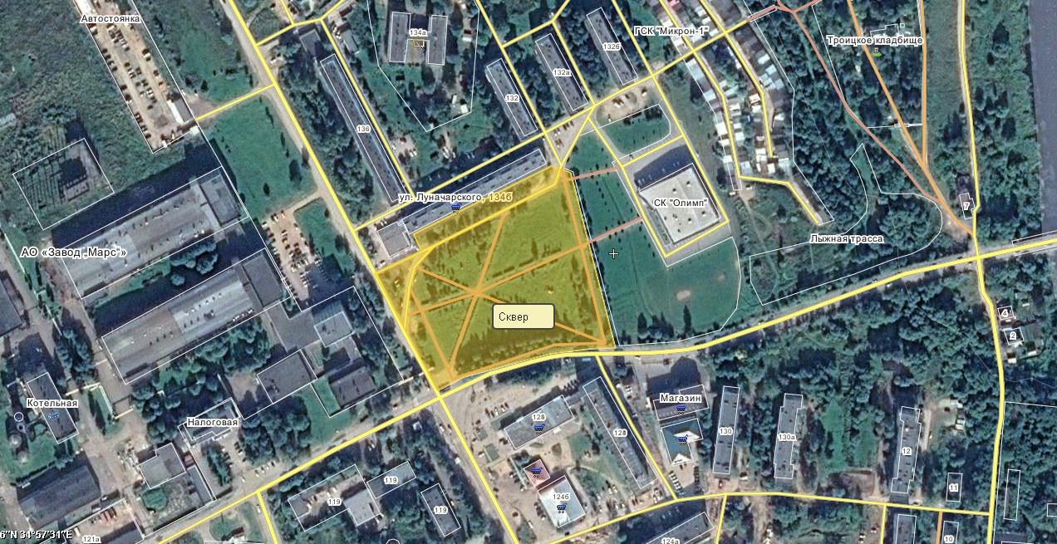
Формирование комфортной городской среды
Общественная территория подлежащая благоустройству в 2018 году
Сквер в микрорайоне «Марс»
(около спортивно-оздоровительного комплекса «Олимп»)

Slide 3
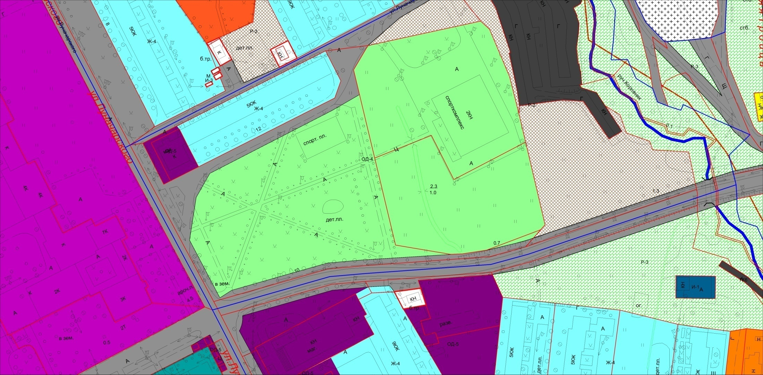
Формирование комфортной городской среды
Общественная территория подлежащая благоустройству в 2018 году
Территория сквера востребована горожанами (в том числе по итогам опроса – более 59%), является местом массового отдыха, пригодной и привычной площадкой для горожан по проведению массовых мероприятий (Новогодние праздники). Территория обеспечена высокой транспортной доступностью для всех жителей города с разных точек города.

Slide 4
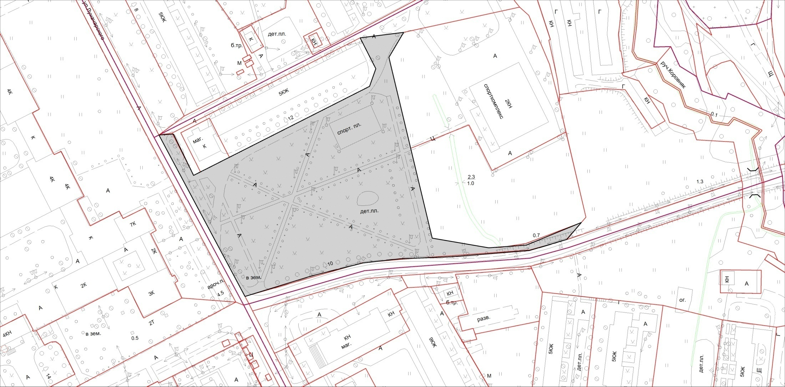
Формирование комфортной городской среды
Общественная территория подлежащая благоустройству в 2018 году
Площадь территории составляет 19407 кв.м. На территории располагается 14 светильников уличного освещения типа «шар». От центра территории в виде «луча» отходит 6 пешеходных асфальтированных дорожек. Асфальтовое покрытие изношено. Вдоль дорожек установлены скамьи и урны, которые требуют замены. На территории располагается детский игровой комплекс (площадью 60 кв.м.), оборудование в настоящее время требует замены, так как не обеспечивает безопасность его эксплуатации.

Slide 5
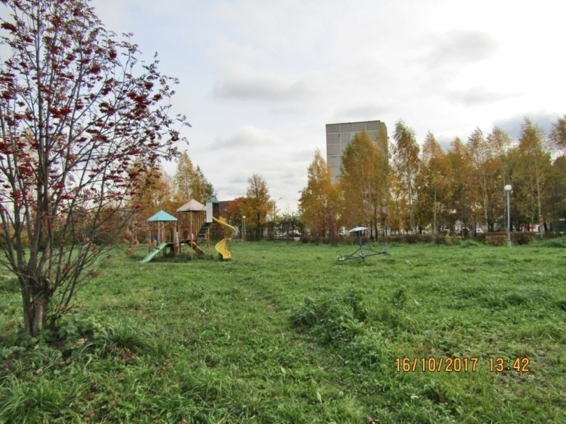
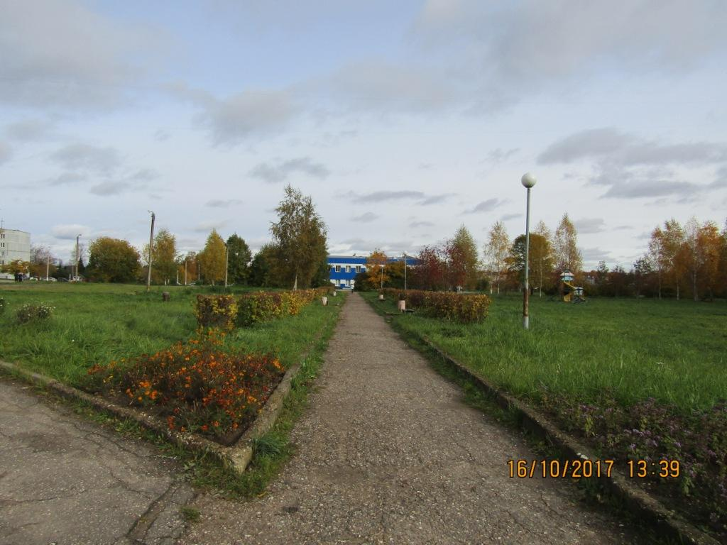
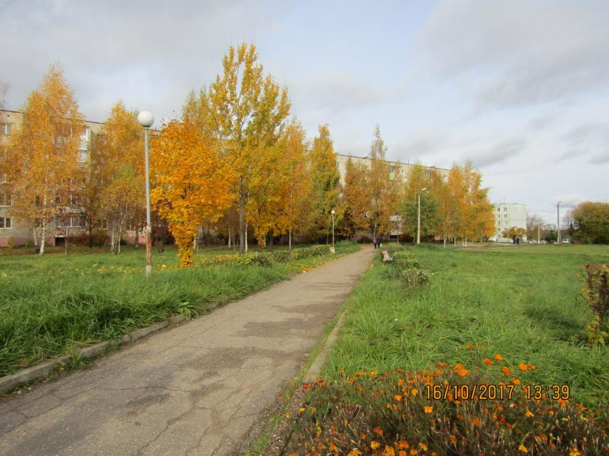
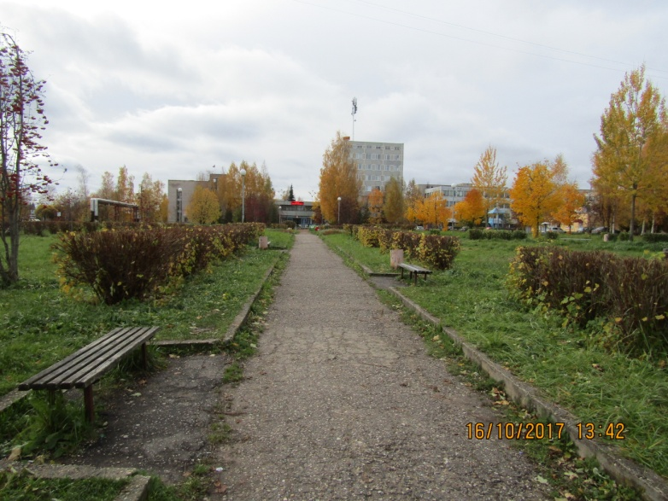
Формирование комфортной городской среды
Общественная территория подлежащая благоустройству в 2018 году
Текущее состояние сквера в микрорайоне «Марс»

Slide 6
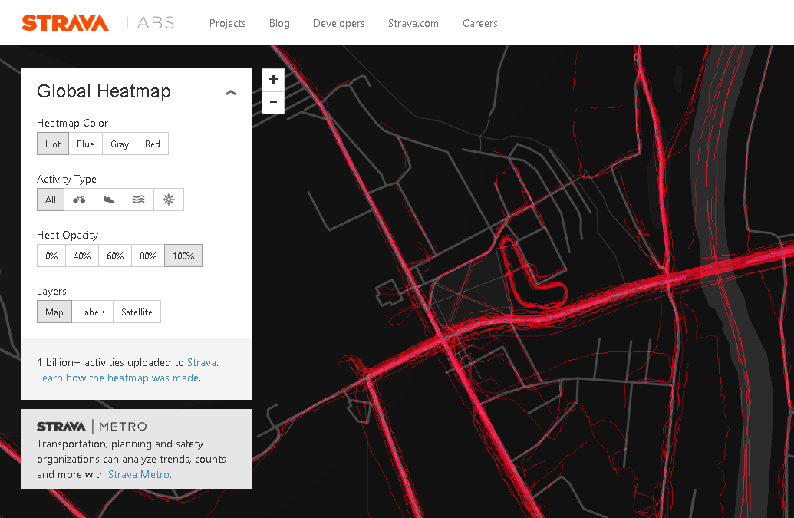
Формирование комфортной городской среды
Общественная территория подлежащая благоустройству в 2018 году
Был проведён анализ данных проекта Strava Labs . На основании мониторинга записей точек GPS были выявлены основные маршруты данной территории.

Slide 7
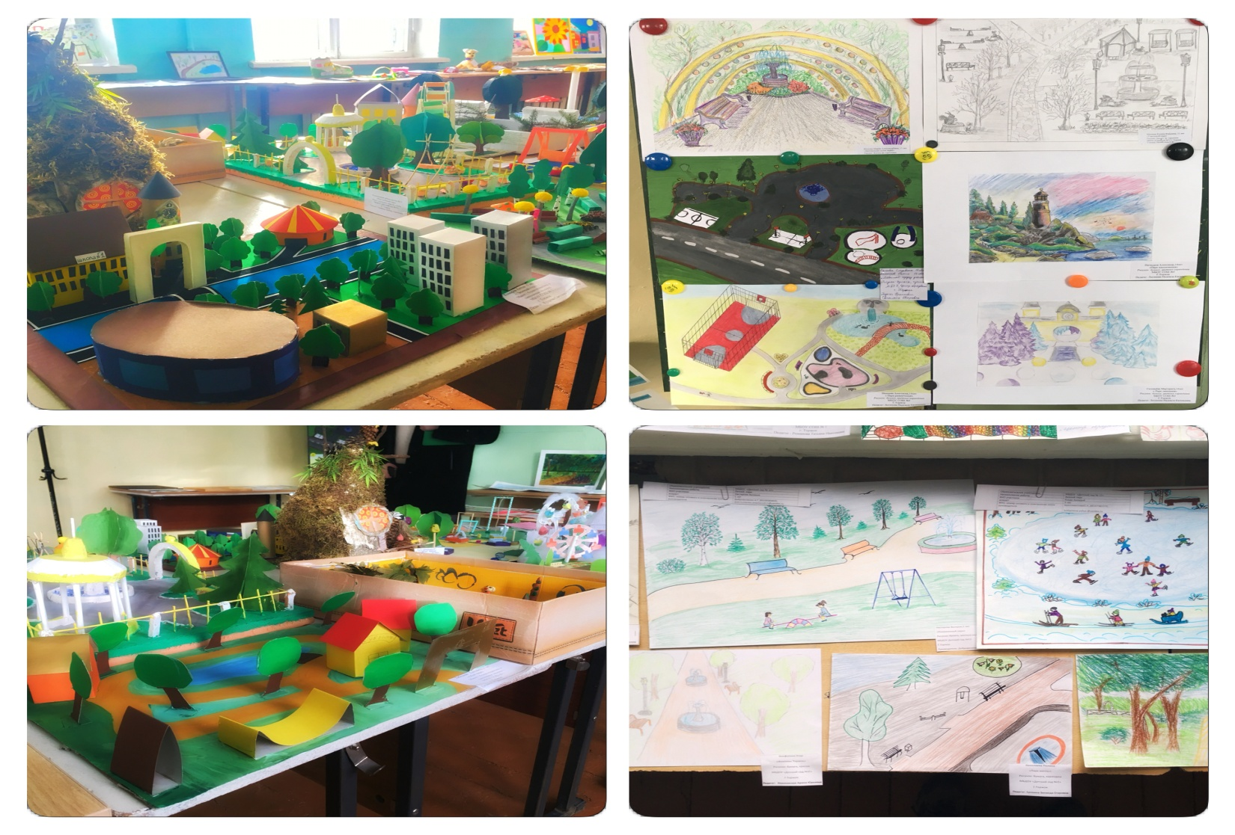
Формирование комфортной городской среды
Общественная территория подлежащая благоустройству в 2018 году
Был проведён творческий конкурс среди школ города по тематике будущего парка.
Работы победителей будут переданы в проектную организацию для учёта при создании дизайн макета.

Slide 8
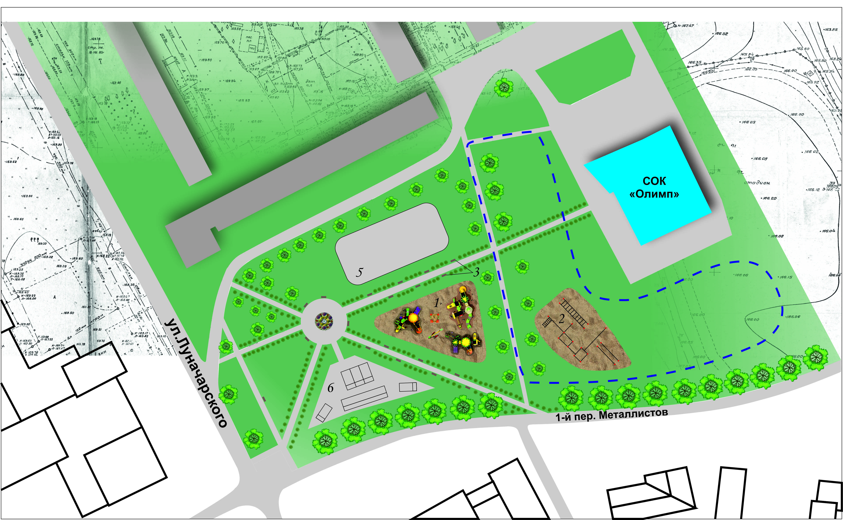
Формирование комфортной городской среды
Общественная территория подлежащая благоустройству в 2018 году
Администрацией города проводилась работа с жителями города, депутатами Торжокской городской Думы, лидерами общественного мнения по выявлению приоритетного направления проектирования парка.

Slide 9
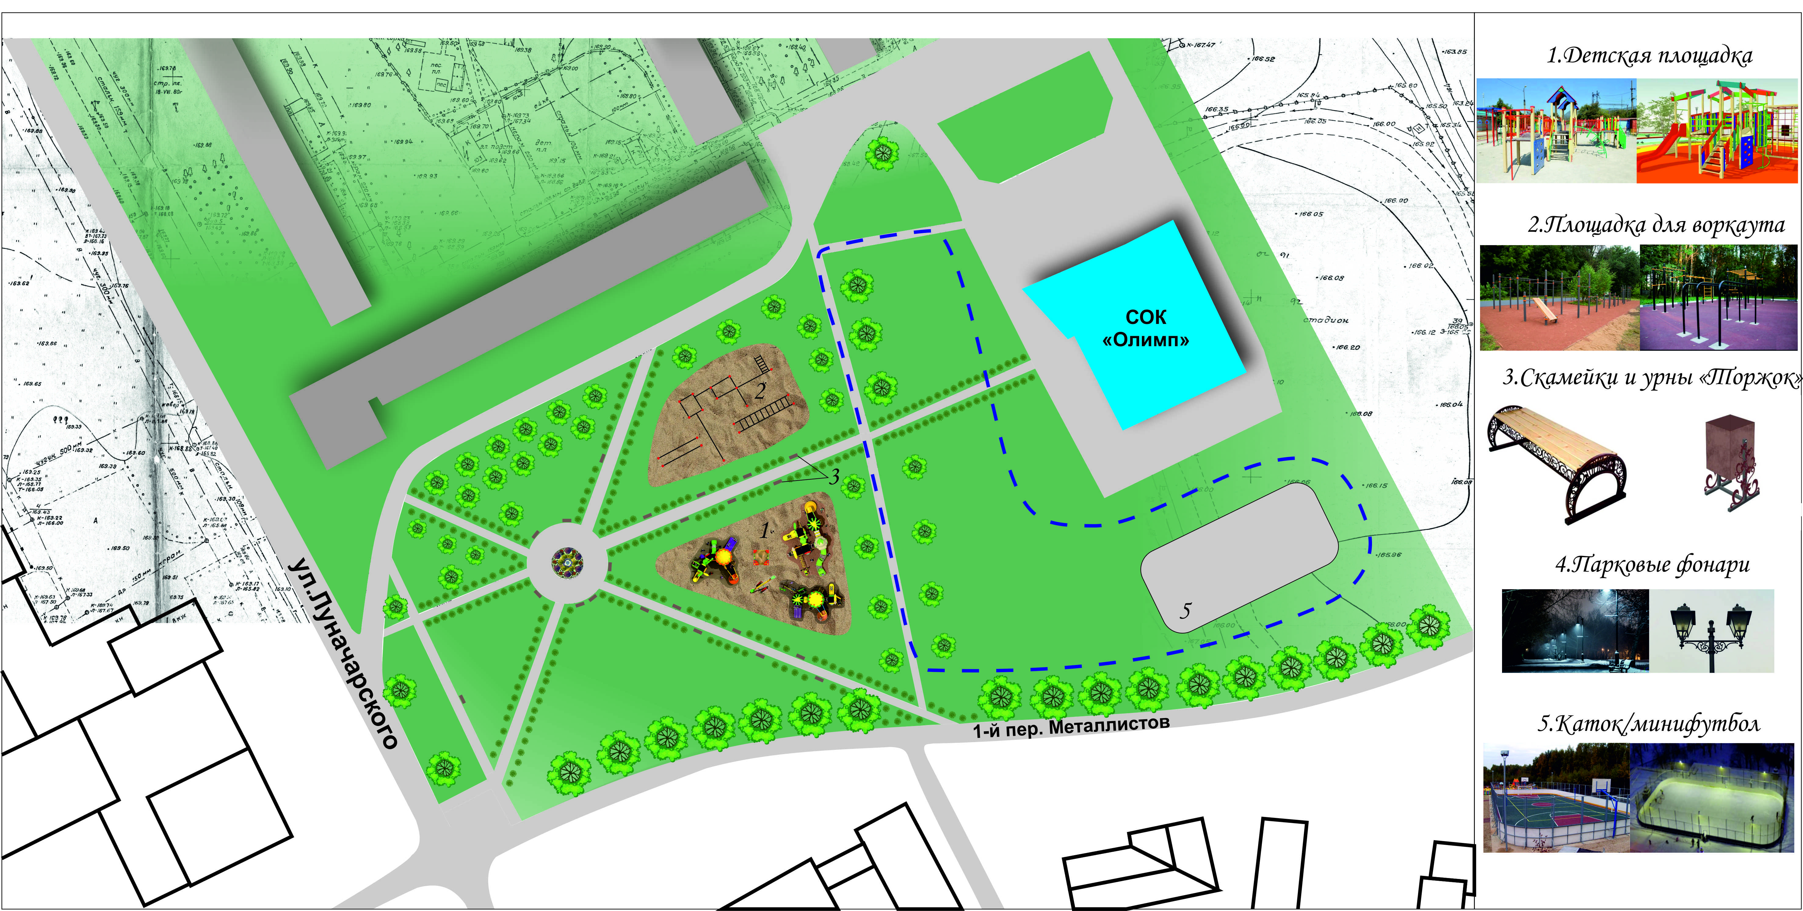
Формирование комфортной городской среды
Общественная территория подлежащая благоустройству в 2018 году
На данный момент основными идеями являются - ландшафтный парк и парк со спортивно-оздоровительной направленностью.
При создании дизайн макета и будущего проекта будут учитываться следующие потребности - доступность и всесезонность парка, различные схемы наружного и декоративного освещения, многофункциональность территории, взаимосвязь с прилегающими территориями.

Slide 10
Формирование комфортной городской среды
Общественная территория подлежащая благоустройству в 2018 году
Спасибо за внимание!

